Slide 1


ВСЕРОССИЙСКИЙ ФИНАНСОВО–ЭКОНОМИЧЕСКИЙ СЕМИНАР
«Управление общественными финансами. Новые вызовы и практика»
Концепция быстрых платежей при исполнении контрактов
Маркова Кристина Анатольевна
Заместитель начальника Управления развития контрактной системы Федерального казначейства
www.roskazna.gov.ru
г. Москва, 2022 год

Slide 2










ЕИС – ЦИФРОВАЯ ПЛАТФОРМА ЗАКУПОК. ЦИФРЫ ЗА 2021
88 млрд
3,1 млн
72 млн
ТРАНЗАКЦИИ В ГОД
АКТИВНЫЕ ПОЛЬЗОВАТЕЛИ
ЮРИДИЧЕСКИ ЗНАЧИМЫЕ ЭЛЕКТРОННЫЕ ДОКУМЕНТЫ
1,5 Птб
32 тыс
350
BIG DATA ЗАКУПОК
БИЗНЕС И НОРМАТИВНЫЕ ПРОВЕРКИ
44-ФЗ – 300 нпа
223-фз – 50 нпа
Более 200
950 тыс
34,5 трлн
ВНЕШНИЕ СИСТЕМЫ, ИНТЕГРИРОВАННЫЕ С ЕИС
ОРГАНИЗАЦИИ
ЗАКАЗЧИКОВ, ПОСТАВЩИКОВ
ДЕНЕЖНЫЙ ОБЪЕМ
КОНТРАКТОВ, ДОГОВОРОВ
24 млн
15 тыс
5 млн
СТРОК КОДА ППО
Страниц руководств пользователя
КОЛИЧЕСТВО КОНТРАКТОВ,
ДОГОВОРОВ

Slide 3

ФЕДЕРАЛЬНЫЙ ЗАКОН № 360-ФЗ
Новые электронные процедуры, сроки, согласие, предквалификация |  | 01.01.2022
Все виды электронных контрактов в структурированном виде, в т. ч. отд. ед. |  | 01.10.2022 (право) 01.04.2023 (обяз-ть)
Электронное актирование, обязательное применение |  | 01.01.2022
Цифровой реестр контрактов, авто-контроли данных о контракте |  | 01.01.2022
Ускорение платежей на основе реестра контрактов |  | 01.05.2022
Взаимосвязь данных о контрактах в реестре контрактов и бухгалтерии |  | 01.01.2022
Юр. значимая переписка и претензионная работа в эл. виде ЕИС |  | 01.07.2022
Электронное обжалование в ФАС и иные КО через ЕИС |  | 01.01.2022
Закрытые электронные процедуры в ЕИС |  | 01.01.2022
ЕИС
Срок

Slide 4

Федеральный закон № 44-фз (в ред. 360-ФЗ, 46-ФЗ, 104-ФЗ) применение электронного актирования
ОБЯЗАННОСТЬ ПРИМЕНЕНИЯ
ПРАВО ПРИМЕНЕНИЯ
при исполнении контракта, заключенного по результатам проведения электронных процедур (в том числе ч.12 ст. 93)
при осуществлении закупок, извещения (приглашения)
об осуществлении которых размещены в ЕИС в сфере закупок
с 1 января 2022 года (с учетом положений ч.1 ст. 9, ч. 5 ст. 8 Закона № 360-ФЗ)
по контрактам с единственным поставщиком (подрядчиком, исполнителем) по новым основаниям (по решению Правительства РФ, высшего исполнительного органа государственной власти субъекта РФ) (ч. 1 и 2 ст. 15 Закона
№ 46-ФЗ в ред. 104-ФЗ);
по контрактам с единственным поставщиком (подрядчиком, исполнителем) п. 5.1 ч. 1 ст. 93 Закона № 44-ФЗ (ч. 3 ст. 22 Закона
№ 46-ФЗ в ред. 104-ФЗ)
заказчики вправе применять положения части 13 статьи 94 Закона № 44-ФЗ при осуществлении закупок, извещения
об осуществлении которых размещены в ЕИС в сфере закупок до 1 января 2022 года (ч. 5 ст. 8 Закон № 360-ФЗ)
закрытые электронные процедуры, проводимые в случае, предусмотренном пунктом 5 части 11 статьи 24 (Распоряжение Правительства РФ от 30.10.2021 № 3095)
контракты, заключенные с единственным поставщиком, сведения о которых включаются в реестр контрактов, за исключением подпадающих под обязанность
НЕТ ВОЗМОЖНОСТИ ПРИМЕНЕНИЯ
закупки «малого объема» и иные основания, которые не включаются в Реестр контрактов ЕИС в сфере закупок
для контрактов, размещенных в Реестре контрактов ЕИС в сфере закупок до 01.07.2019
СТАТЬЯ 103 ЗАКОНА № 44-ФЗ
автоматическое размещение в реестре контрактов ЕИС в сфере закупок сведений об исполнении контракта –
не позднее 1 рабочего дня с момента подписания заказчиком таких сведений
обязанность заказчика подписать и направить на размещение автоматически созданный проект сведений об исполнении контракта – в день подписания документа о приемке – НОВОЕ (!)
учет в бухгалтерии и оплата ТОЛЬКО по документам о приемке, включенным в реестр контрактов ЕИС в сфере закупок

Slide 5
Цифровой акт
Нормативное регулирование
Поручение президента РФ от 04.12.2019 № Пр-2472
Внедрение цифрового акта в ГИС ЕИС к 01.07.2020
Приказ Минстроя России от 25.01.2022 № 43/пр (изм. в Приказ Минстроя Росси от 23.12.2019 № 841/пр)
выделение в Смете контракта оборудования, как основного средства,
и обязательность отражения по нему стоимости с учетом НДС и страны происхождения (в Минюсте России)
Федеральный закон от 02.07.2021 № 360-ФЗ (ст. 94, ст. 103),
постановление Правительства РФ от 27.01.2022 № 60 (п. 15 Правил ведения реестра контрактов, заключенных заказчиками)
Письма Минстроя России от 30.12.2021 № 58202-СМ/09
и № 58204-СМ/09, письмо Минтранса России от 27.12.2021
№ Д2/32814-ИС
формы Актов о приемке выполненных работ, в том числе
с учетом накопительного итога, форма укрупненной сметы контракта
Совместное письмо Федерального казначейства от 18.12.2019
№ 14-00-06/27476 и ФНС России от 18.12.2019 №АС-4-15/26126@
о признании цифрового акта равнозначным бумажному, в том числе в целях налоговых проверок
Распоряжение Росавтодора от 30.11.2021 № 4385-р
форма документа о приемке при оказании услуг по содержанию дорог
и искусственных дорожных сооружений
Постановление Правительства РФ от 28.04.2021 № 667, Распоряжение Правительства РФ от 18.06.2021 № 1659-р (перечень ГРБС)
Оплата денежных обязательств на основании цифрового акта
Приказ Минфина России от 28.04.2022 № 64н (изм. приказом Минфина России от 05.02.2021 № 14н)
формирование счетов-фактур с использованием ГИС ЕИС (в Минюсте России)
Приказ Минздрава России от 18.01.2021 № 15н
цифровой акт при закупке лекарственных препаратов - право с 03.04.2021
Комплексный проект поправок в постановления Правительства РФ, регулирующие вопросы внесения в ГИС МТ (Система «Честный ЗНАК») информации о выбытии товаров, подлежащих обязательной маркировке,
на основании цифрового акта (на завершающей стадии согласования Минпромторгом России)
Письмо Росреестра от 28.12.2021 № 20-02798/21@
прием цифровых актов для государственной регистрации прав
на недвижимое имущество в ЕГРН

Slide 6
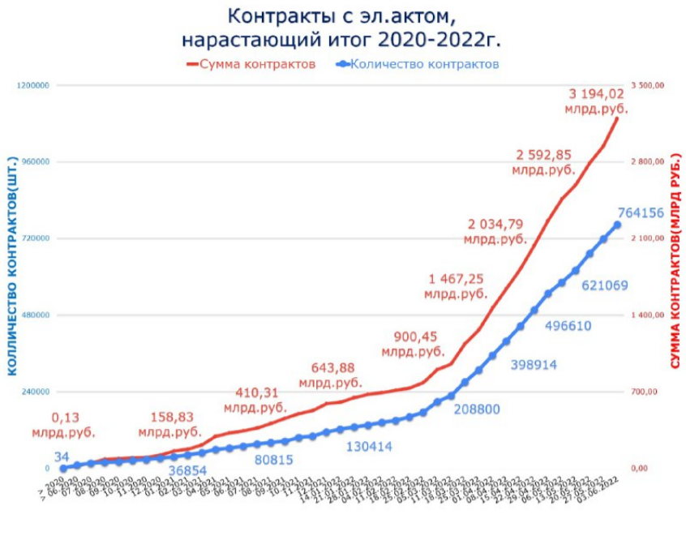
Цифровой акт
Единый цифровой акт для целей закупок и бухгалтерского учета
основание для санкционирования и оплаты, наличие банковских (платежных) реквизитов, отражение неустоек и НДФЛ, работа приемочной комиссии заказчика и третьих лиц, в том числе фактических получателей товаров, работ, услуг
Применение для целей налогового учета
соответствие форматам ФНС России, функция счета-фактуры, учет системы налогообложения, выгрузка информации об учетных данных для ФНС России
Сокращение сроков оплаты и исключение «глазных» проверок
автоматическое создание сведений об исполнении контракта и их размещение
в реестре контрактов; автоматическое создание сведений о денежных обязательствах и их передача для постановки на учет денежных обязательств
Учет отраслевых особенностей исполнения контрактов и нормативного регулирования
строительство, дорожная деятельность, услуги связи, лекарственные препараты, приобретение жилых помещений, централизованные закупки, обязательная маркировка товаров
Информационное взаимодействие ГИС ЕИС с системами бух.
учета поставщиков и заказчиков, автоматизированными системами расчета (биллинга), сметными программами, а также региональными (муниципальными) системами в сфере закупок, интеграция с ГИС МТ (Система «Честный ЗНАК»)

Slide 7
ЭКОНОМИЧЕСКИЙ ЭФФЕКТ
ЭКОНОМИЯ ОТ ВНЕДРЕНИЯ ЭЛЕКТРОННОГО ДОКУМЕНТООБОРОТА
БЕЗ ДОПОЛНИТЕЛЬНЫХ ФАКТОРОВ СОСТАВЛЯЕТ ЕЖЕГОДНО
ОКОЛО 25 МЛРД. РУБ.
ЭКОНОМИЯ ОТ ЗАТРАТ НА БУМАГУ, ОРГ.ТЕХНИКУ,
ПОЧТУ РОССИИ, НОТАРИАТ, ФОТ

Slide 8

СОКРАЩЕНИЕ СРОКОВ ОПЛАТЫ ЗАКАЗЧИКАМИ
В рамках реализации п. 1.9 Плана первоочередных действий по обеспечению развития российской экономики
в условиях внешнего санкционного давления принят Федеральный закон № 104-ФЗ от 16.04.2022:
БЫЛО
СЕЙЧАС
15 рабочих дней
7 рабочих дней
при электронном актировании в ГИС ЕИС
30 календарных дней
10 рабочих дней
при актировании на бумаге
Сокращенные сроки оплаты действуют:
с 01.05.2022
для ФОИВ/ФАУ/ФБУ
с 01.07.2022
для всех заказчиков (в том числе региональных и муниципальных)

Slide 9
первый пакет поправок,
необходимый для сокращения сроков оплаты
В рамках реализации п. 1.9 Плана первоочередных действий по обеспечению развития
российской экономики в условиях внешнего санкционного давления:
Федеральный закон от 16.04.2022 № 104-ФЗ «О внесении изменений в отдельные законодательные акты Российской Федерации»
Сокращены сроки оплаты по государственным контрактам до 7/10 дней
Постановление Правительства РФ от 27.01.2022 № 60 «О мерах по информационному обеспечению контрактной системы в сфере закупок...»
Предусмотрен контроль целевого расходования бюджетных средств (Правила ведения реестра контрактов, Правила осуществления контроля, предусмотренного частями 5 и 5.1 статьи 99 Закона № 44-ФЗ)
Приказ Минфина России от 29.04.2022 № 66н «О внесении изменений в Порядок учета бюджетных и денежных обязательств получателей средств федерального бюджета территориальными органами Федерального казначейства»
Сокращены сроки формирования сведений о денежных обязательствах
Приказ Федерального казначейства от 29.04.2022 № 13н «О внесении изменений в Порядок казначейского обслуживания»
Установлены сроки формирования и направления распоряжений о совершении казначейских платежей
Второй пакет изменений в приказы Минфина России и Федерального казначейства
Предусматривается комплексная оптимизация процесса осуществления проверок бюджетных и закупочных документов
(Приказы Минфина России № 258н, № 257н, № 226н, № 214н, Приказы Федерального казначейства № 20н, № 21н, № 40н, № 2н)

Slide 10
ОПТИМИЗАЦИЯ ОСУЩЕСТВЛЕНИЯ КОНТРОЛЯ В ГИС ЕИС

Slide 11
БЫСТРЫЕ ПЛАТЕЖИ В ГИС ЕИС
График внедрения
Формирование распоряжения о совершении
казначейского платежа в ГИС ЕИС для ФОИВ/ФКУ
как право
01.07.2022
как обязанность
01.01.2023
Формирование распоряжения о совершении
казначейского платежа в ГИС ЕИС для ФАУ/ФБУ
как право
01.10.2022
как обязанность
01.01.2023
Автоматическое формирование информации об оплате
в реестре контрактов ГИС ЕИС для федеральных заказчиков
01.01.2023
Оптимизация осуществления контролей в ГИС ЕИС (БО, ДО, РСКП и целевой контроль)
как право
01.04.2023
как обязанность
01.07.2023
Формирование бюджетных и денежных обязательств, распоряжений о совершении казначейского платежа, автоформирование информации об оплате для региональных и муниципальных заказчиков, находящихся на казначейском обслуживании в ФК
внедрение
волнами
01.01.2024

Slide 12
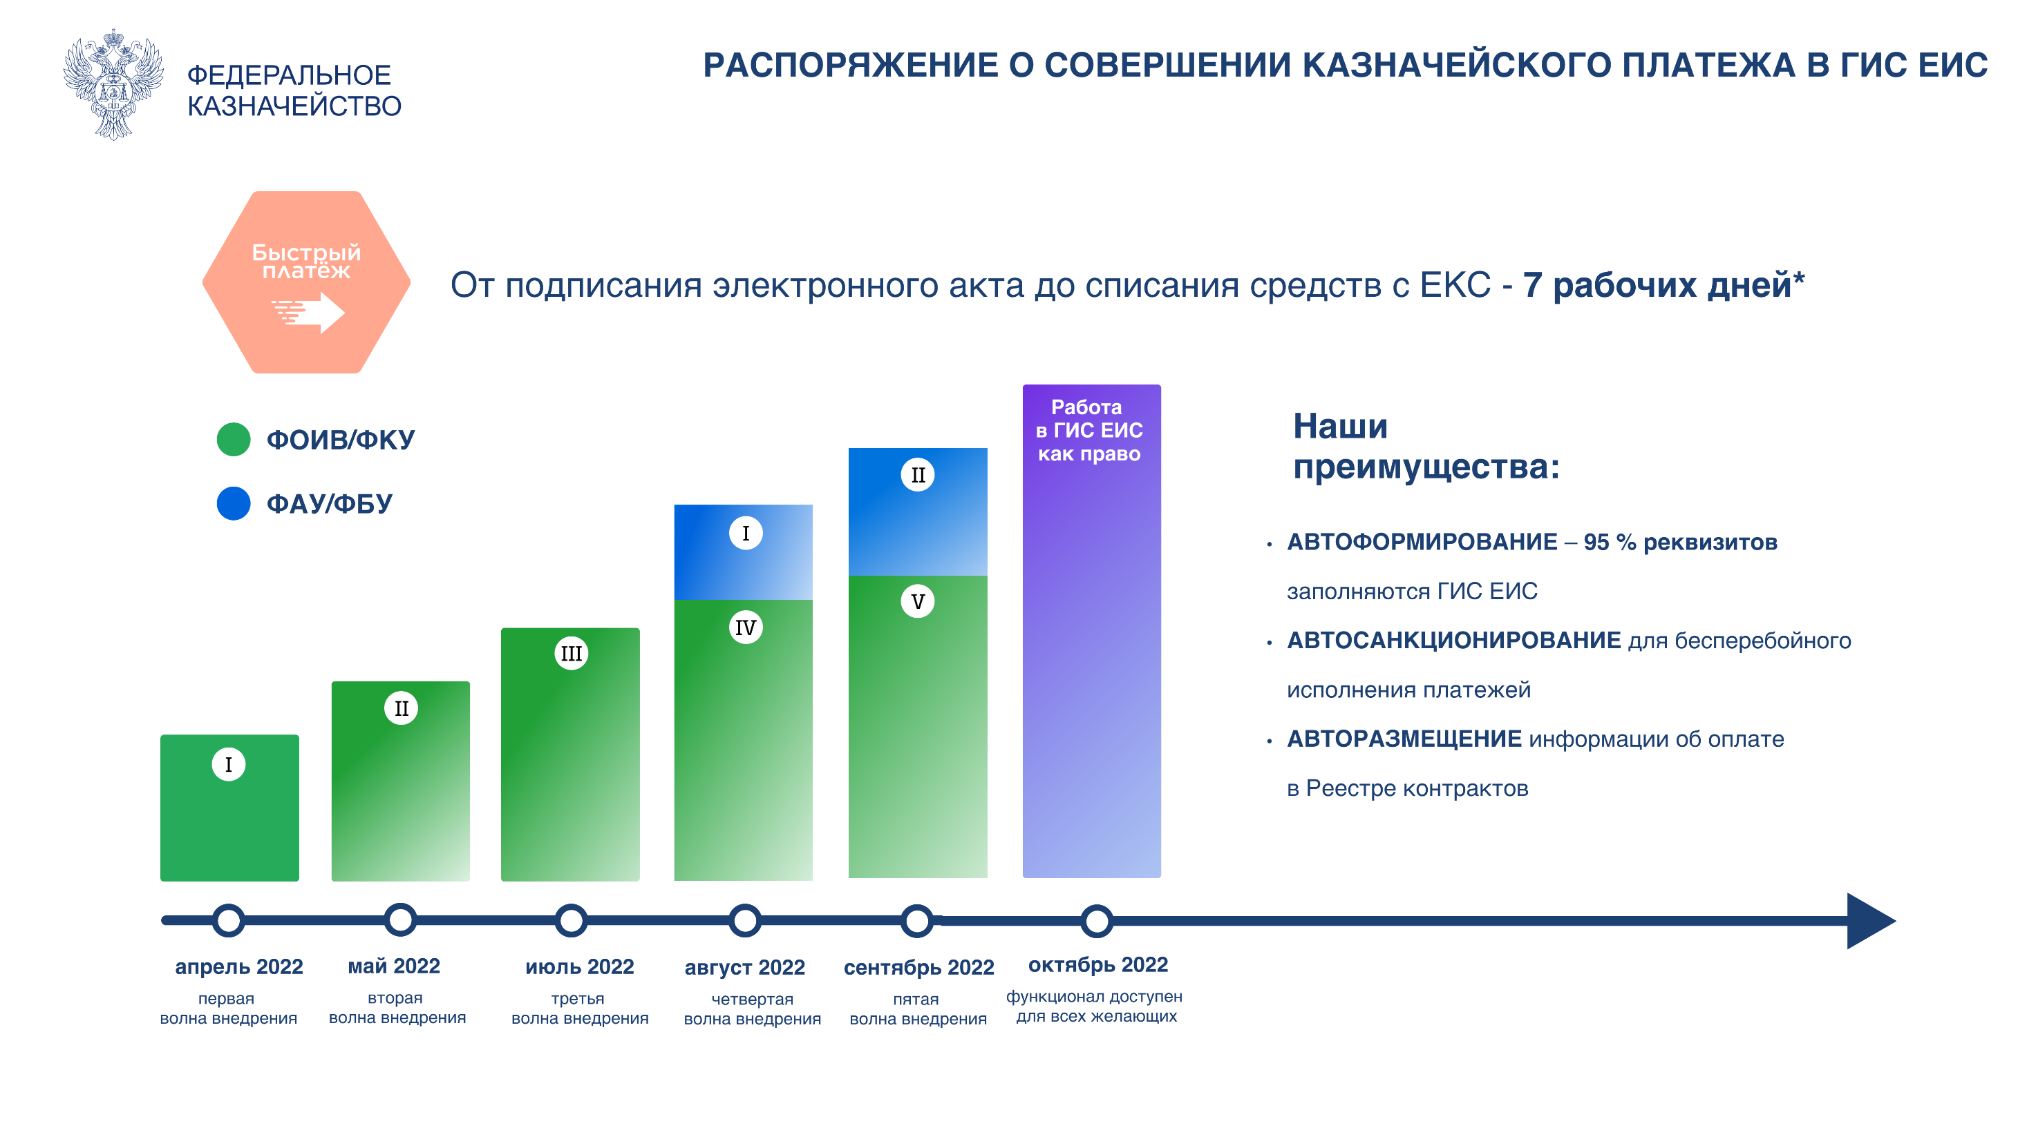

РАСПОРЯЖЕНИЕ О СОВЕРШЕНИИ КАЗНАЧЕЙСКОГО ПЛАТЕЖА
2 ГРБС
219 ПБС
7 ГРБС
254 ПБС
7 ГРБС
254 ПБС
апрель 2022
первая волна внедрения
июнь 2022
вторая волна внедрения
август 2022
третья волна внедрения
сентябрь 2022
четвертая волна
внедрения
октябрь 2022
функционал доступен для всех желающих
9 ГРБС
473 ПБС

Slide 13
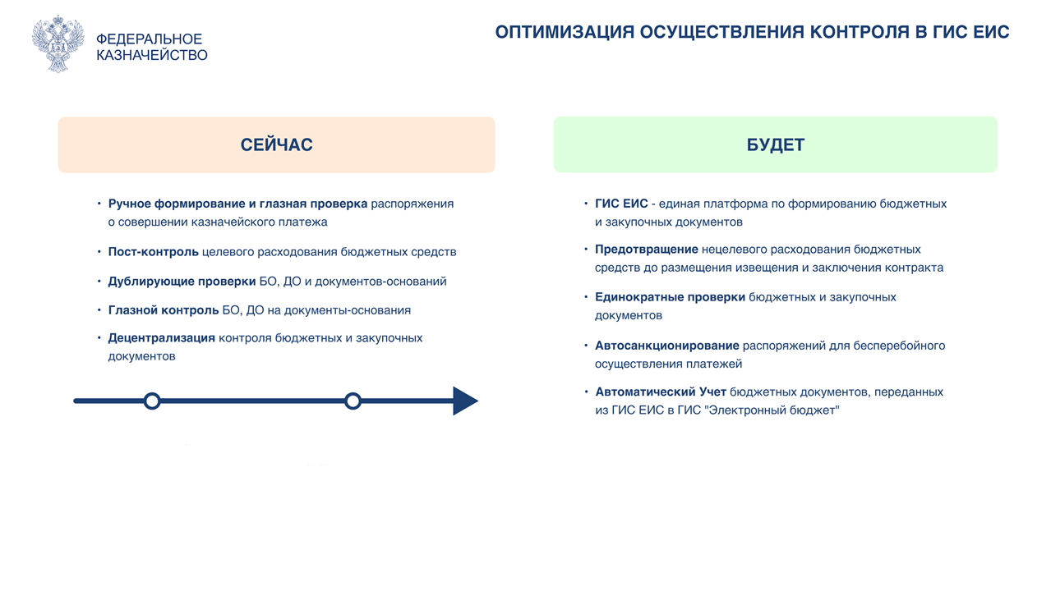
01.07.2023
Оптимизация контролей для федеральных заказчиков
01.01.2024
Оптимизация контролей для региональных и муниципальных заказчиков (л/с)

Slide 14

БЫСТРЫЕ ПЛАТЕЖИ В ГИС ЕИС
преимущества автоматизации
Единократный контроль целевого расходования средств на этапе извещения/проекта контракта
Одновременные проверки при включении сведений в РК
и постановке на учет БО/ДО в ЛК ОК ГИС ЕИС
Исключение
«глазных» проверок при санкционировании оплаты
Более 50 «глазных» проверок автоматизированы
в ГИС ЕИС
92%
70%
100%*
100%*
Автоформирование РСКП
Контроль БО
Автоконтроль ДО
Автоконтроль РСКП
*«глазной» контроль двух реквизитов СДО при наличии более одного КБК/КОКС/КМИ
*«глазной контроль распоряжений ФАУ/ФБУ на соответствие сведениям об операциях с целевыми субсидиями проводятся в ПУР ЭБ/АСФК

Slide 15

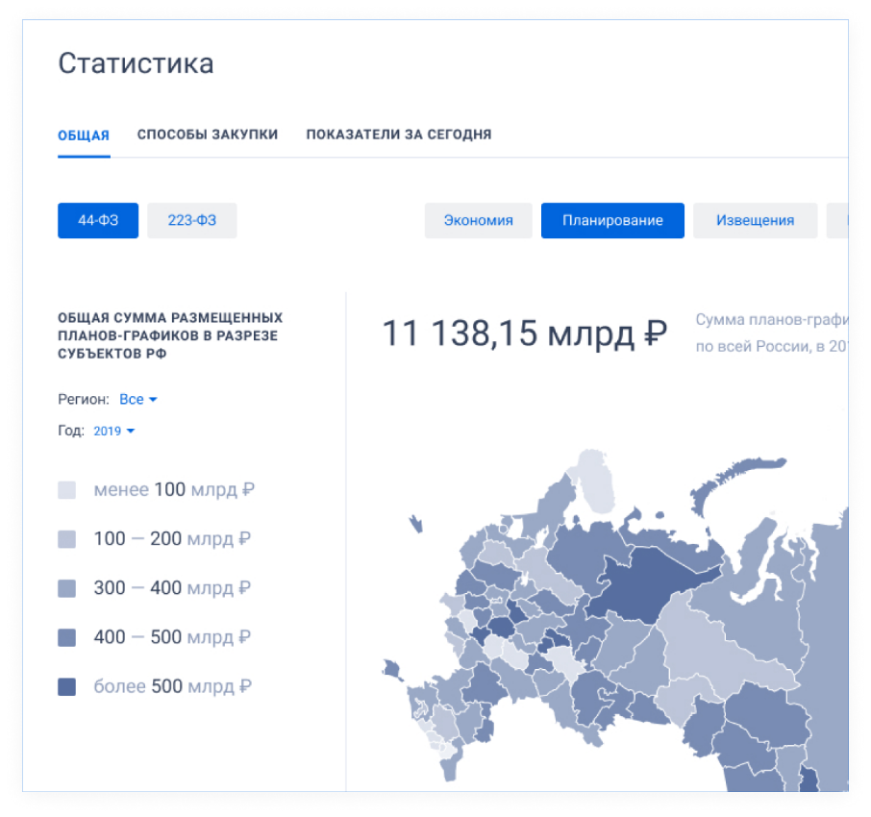
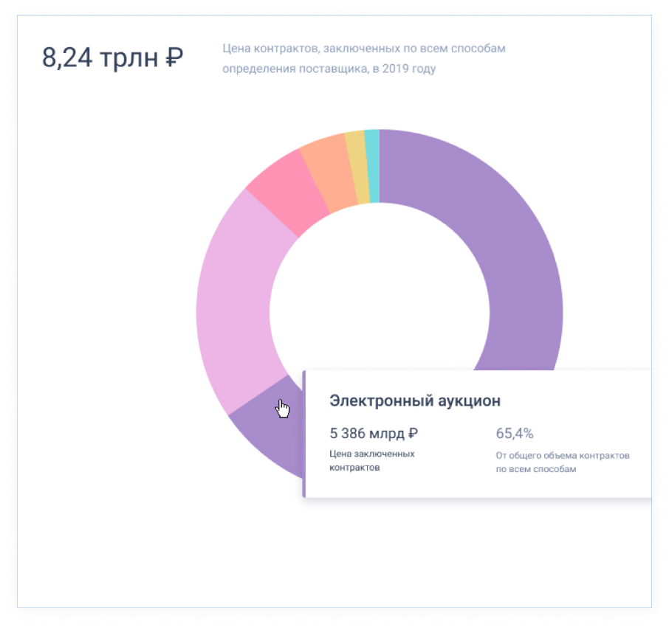
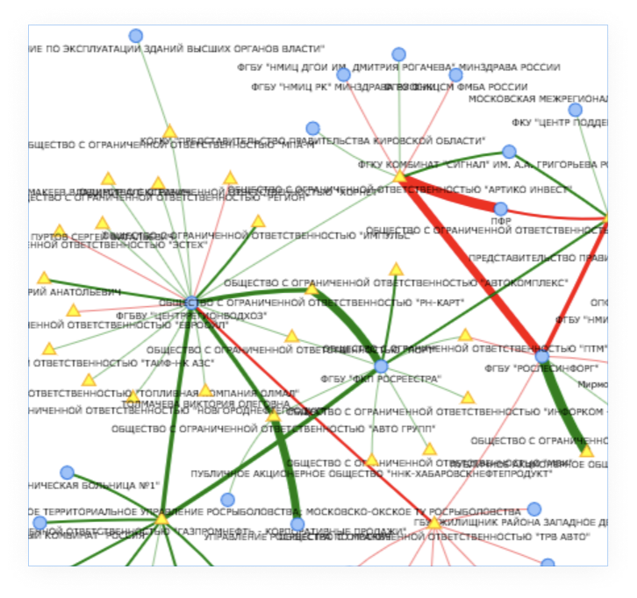
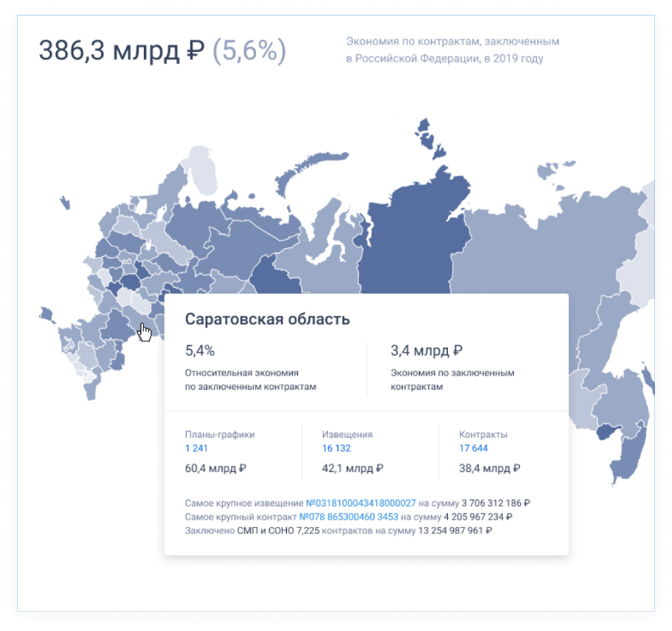
ЕИС КАК BIG DATA
Подсистема Мониторинга закупок ЕИС в сфере закупок - инструмент аналитики закупок для принятия управленческих решений:
Прослеживаемость всей закупочной цепочки
Авто-аналитика ad-hoc по произвольным показателям и разрезам, в том числе движение денежных средств
Выявление закупочных аномалий
Риск-модуль ЕИС в сфере закупок - инструмент контрольной деятельности и перехода к системе compliance:
Авто-аналитика рисков и признаков нарушений
Рейтинги и антирейтинги контрактов, заказчиков и поставщиков
Первичная фактура по выявленным рискам и признакам нарушений

Slide 16
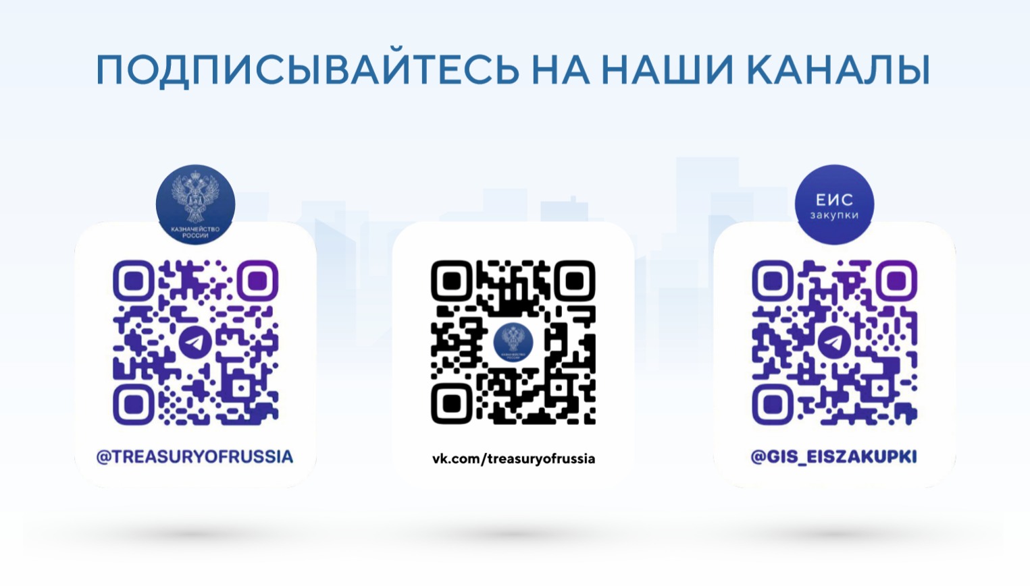
УСПЕХОВ В РАБОТЕ!
Команда еис в сфере закупок

Slide 17
Сроки формирования документов для осуществления оплаты
«бумажный» акт
10 рабочих дней
Электронный акт
7 рабочих дней
срок предусмотрен условиями контракта
в день подписания
не позднее дня, следующего за днем подписания и размещения в ГИС ЕИС
не позднее следующего рабочего дня со дня представления
не позднее дня постановки на учет
не позднее рабочего дня, следующего за днем постановки на учет (направления извещения)
не позднее рабочего дня, следующего за днем представления
один рабочий день
один рабочий день
срок предусмотрен условиями контракта
в течение двух рабочих дней включение в течение двух рабочих дней проверка
не позднее следующего рабочего дня со дня включения в РК
не позднее следующего рабочего дня со дня представления
не позднее дня постановки на учет
не позднее рабочего дня, следующего за днем постановки на учет (направления извещения)
не позднее рабочего дня, следующего за днем представления
один рабочий день
один рабочий день
Формирование и подписание акта
Включение сведений об исполнении РК
Формирование СДО
Проверка СДО
Направление извещения о постановке на учет СДО
Формирование ЗКР
Санкционирование ЗКР
Исполнение платежного поручения
Списание средств с ЕКС
4
0
1
1
1
1
0
0
1
1
1
1
Платежный календарь
1
1
1
1
10
7*
*один рабочий день – риск на возврат

